Slide 1
Avaliações no Moodle
pelos docentes do ICB
Exemplos de casos do uso de avaliações em disciplinas e cursos de extensão
Marcos Matsukuma
maio de 2020

Slide 2
Avaliações no Moodle pelos docentes do ICB
Exemplos de casos do uso de avaliações em disciplinas e cursos de extensão
Avaliações no ambiente e-Disciplinas aplicadas nos últimos meses.
Cursos completos no ambiente Cursos de Extensão.

Slide 3
e-Disciplinas
Avaliação da disciplina BMA0126 (Anatomia Humana) Professor Newton Sabino Canteras
Avaliação da disciplina BMA0135 (Anatomia Geral) Professora Simone Cristina Motta
Avaliação da disciplina BMP0215 (Parasitologia) Professora Silvia Beatriz Boscardin

Slide 4
e-Disciplinas
Avaliação da disciplina BMA0126 (Anatomia Humana) Professor Newton Sabino Canteras
Data programada das provas: dias 5 e 6 de maio (das 19 às 21 horas). Prova com 20 questões múltipla escolha. Banco de questões 1: 5 questões sempre selecionadas. Banco de questões 2: 29 questões. Seleção de 15 aleatórias.
Número de alunos concluintes: 56 (total de 58) na turma 1 e 71 (total de 76) na turma 2.

Slide 5
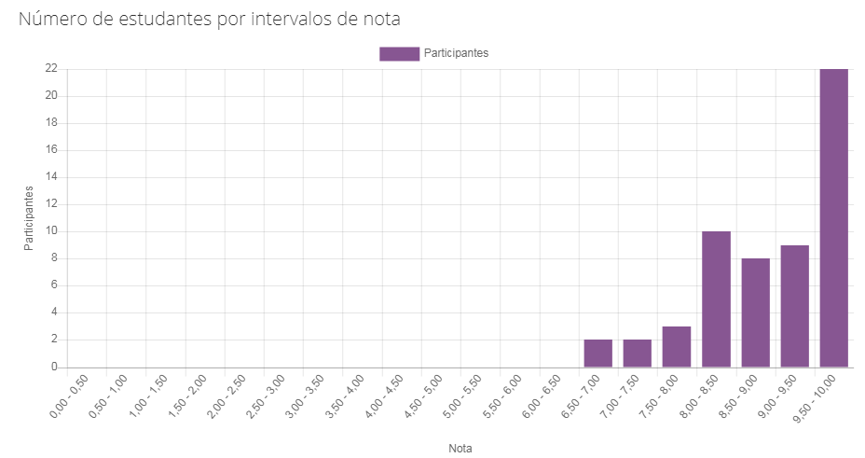
e-Disciplinas
Avaliação da disciplina BMA0126 (Anatomia Humana) Professor Newton Sabino Canteras
Relatório de notas da turma 1 obtido do ambiente Moodle

Slide 6
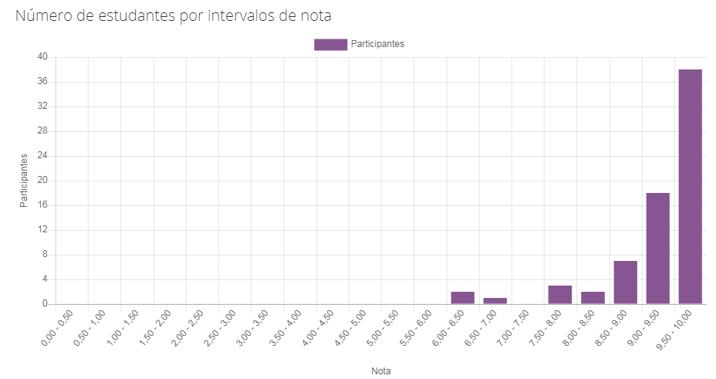
e-Disciplinas
Avaliação da disciplina BMA0126 (Anatomia Humana) Professor Newton Sabino Canteras
Relatório de notas da turma 2 obtido do ambiente Moodle

Slide 7
e-Disciplinas
Avaliação da disciplina BMA0135 (Anatomia Geral) Professora Simone Cristina Motta
Data programada da prova: dia 5 de maio (das 14 às 17 horas). Tempo de duração programado: 40 minutos. Prova com 25 questões (múltipla escolha, verdadeiro ou falso, escolher palavras, associação).

Slide 8
e-Disciplinas
Avaliação da disciplina BMA0135 (Anatomia Geral) Professora Simone Cristina Motta
Banco de questões 1: 20; seleção de 4 aleatórias. Banco de questões 2: 15; seleção de 4 aleatórias. Banco de questões 3: 17; seleção de 4 aleatórias. Banco de questões 4: 16; seleção de 4 aleatórias. Banco de questões 5: 15; seleção de 4 aleatórias.
Número de alunos concluintes: 42 (total de 43).

Slide 9
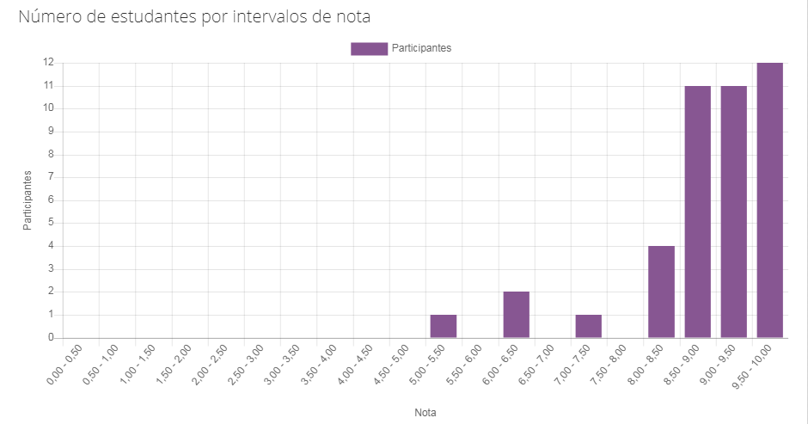
e-Disciplinas
Avaliação da disciplina BMA0135 (Anatomia Geral) Professora Simone Cristina Motta
Relatório de notas obtido do ambiente Moodle

Slide 10
e-Disciplinas
Avaliação da disciplina BMP0215 (Parasitologia) Professora Silvia Beatriz Boscardin
Prova Data programada da prova: 13 de abril (das 14 às 18 horas). Prova com 12 questões dissertativas. Banco de questões: 32; seleção de 12 aleatórias. Número de alunos concluintes: 52 (total de 60).

Slide 11
e-Disciplinas
Avaliação da disciplina BMP0215 (Parasitologia) Professora Silvia Beatriz Boscardin
Gincana Data programada da atividade: de 25 de abril à 4 de maio. Atividade com 21 questões dissertativas. Banco de questões: 21. Número de alunos participantes: 48 (total de 60).

Slide 12
Cultura e Extensão
Experiências que apoiam o desenvolvimento de projetos no Moodle.
Metabolismo humano e obesidade nas sociedades atuais Professora Carla Carvalho
undamentos para o Uso Racional de Medicamentos Professor Moacyr Luiz Aizenstein
Capacitação no Uso e Manejo de Animais de Laboratório Professora Patricia Gama / Professora Cláudia Mori (FMZV)

Slide 13
Cultura e Extensão
Metabolismo humano e obesidade nas sociedades atuais Professora Carla Carvalho
De 2017 a 2019. Atividades e avaliações liberadas semanalmente (total de seis semanas). Experiências com o uso de chat com data e hora marcada para interação entre alunos e professores. Modalidade semi-presencial. Abrangência estadual.
Números total de concluintes: 380. (o número final de concluintes depende da atividade final presencial)

Slide 14
Cultura e Extensão
Fundamentos para o Uso Racional de Medicamentos Professor Moacyr Luiz Aizenstein
De 2013 a 2019. Atividades e avaliações liberadas semanalmente (total de 13 semanas). Uso do Fórum para interação entre alunos e professor. Emissão de Declaração automática caso aprovado. Abrangência nacional.
Números total de concluintes: 627.

Slide 15
Cultura e Extensão
Fundamentos para o Uso Racional de Medicamentos Professor Moacyr Luiz Aizenstein
Exemplo de gráficos de participação a partir de relatórios obtidos do ambiente Moodle

Slide 16
Cultura e Extensão
Capacitação no Uso e Manejo de Animais de Laboratório Professora Patricia Gama / Professora Cláudia Mori (FMZV)
Desde setembro de 2018. Os participantes controlam o tempo de participação no curso. As atividades são exibidas em sequência e a avaliação final é liberada caso todas as 38 videoaulas sejam assistidas. Emissão de Declaração automática caso o aluno seja aprovado. Abrangência nacional.
Números de concluintes: 4.534 (de 9/2018 à 3/2020).

Slide 17
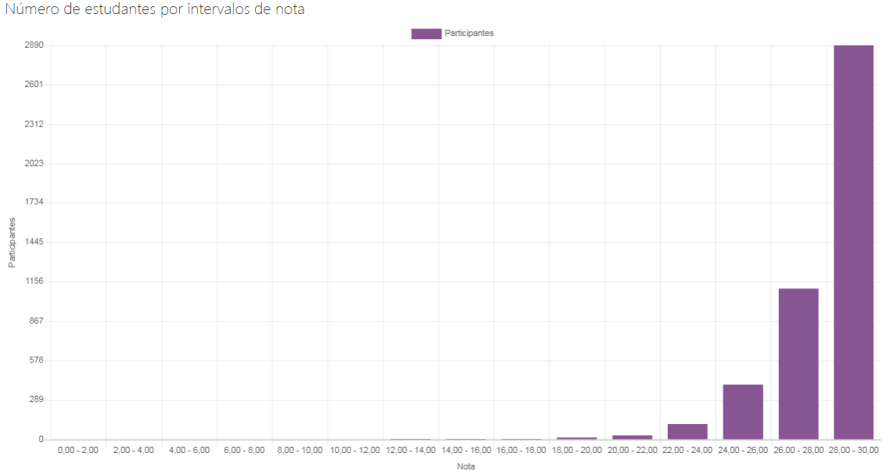
Cultura e Extensão
Capacitação no Uso e Manejo de Animais de Laboratório Professora Patricia Gama / Professora Cláudia Mori (FMZV)
Relatório de notas obtido do ambiente Moodle

Slide 18
Cultura e Extensão
Capacitação no Uso e Manejo de Animais de Laboratório Professora Patricia Gama / Professora Cláudia Mori (FMZV)
Números de concluintes: 4.534 (de 9/2018 à 3/2020).
Região Norte: 147 (3,3%) Região Nordeste: 804 (18,2%) Região Centro-Oeste: 209 (4,7%) Região Sudeste: 2.525 (57,0%) São Paulo: 1.386 Região Sul: 742 (16,8%)

Slide 19
Desenvolvimento dos trabalhos
Apoio ao desenvolvimento dos trabalhos nos ambientes virtuais de aprendizagem:
Docentes Apoio Técnico Pedagógico (Grupo ATP-USP) Secretarias de Departamentos do ICB Assistência Acadêmica
Os trabalhos realizados nos ambientes virtuais de aprendizagem, além do desenvolvimento das atividades e do uso de ferramentas de aprendizagem, exigem uma coordenação de secretaria para manter o contato com docentes, secretarias e, principalmente, alunos.

Slide 20
Agradecimentos
Professora Patricia Castelucci Professor Ewout e Grupo ATP-USP Ana Lucia Teixeira de Lima Mota (BMC) Leila Affini (BMB) Camila Gonçalves Trindade (BMF) Rosa Mitsue Miamoto Imura (BMF) Marcio Villar Martins (Audiovisual) Dirce Maria Freitas Pranzetti (Graduação) Leonardo Rodrigues dos Santos (Graduação)

